Slide 1
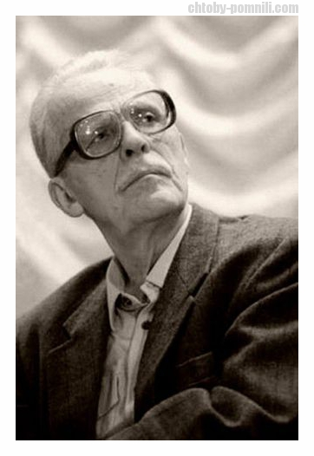
Борис Васильев
Презентацию подготовила студентка 2-ого курса ХБО Максимова Л.А

Slide 2
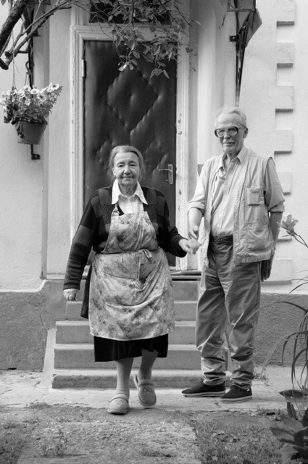
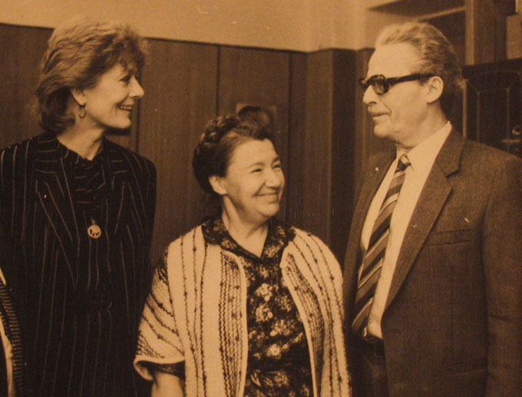
Борис Васильев и Зоря Поляк
Бори́с Льво́вич Васи́льев (21 мая 1924, Смоленск — 11 марта 2013, Москва)
— советский и российски писатель.Лауреат Государственной премии СССР (1975)
Отец — Васильев Лев Александрович — кадровый офицер Русской императорской армии, впоследствии Красной армии. Мать — Алексеева Елена Николаевна из дворян.
Жена (с 1945 года) — Зоря Альбертовна По́ляк, конструктор и телевизионный редактор; они познакомились в 1943 году, когда после выписки из госпиталя Борис Львович был направлен на учебу в Военную академию. Зоря Поляк послужила прототипом Сони Гурвич («А зори здесь тихие…») и Искры Поляковой («Завтра была война»).

Slide 3
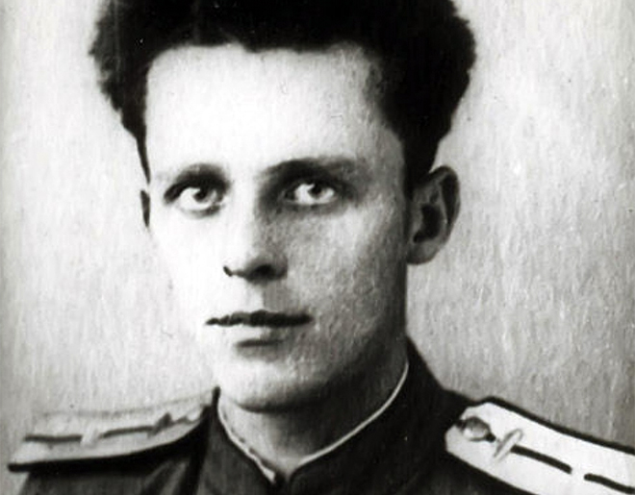
Биография
В школьном и подростковом возрасте Борис очень увлекался историей и литературой, и эти два предмета «с детства переплелись в его сознании». Позже семья штатного военного переехала из Смоленска в Воронеж, где Борис учился. В школе мальчик играл в любительских спектаклях, вместе с другом выпускал рукописный журнал.
Беззаботные школьные годы прервала война. В 1941 году Борис Васильев учился в 9 классе. Детство закончилось в один миг. В семнадцать лет Васильев пошел на фронт добровольцем в составе истребительного комсомольского батальона. 3 июля 1941 года батальон Васильева был направлен под Смоленск, попал в окружение и вышел из него лишь в октябре 1941 года.
Борис Васильев в молодости

Slide 4
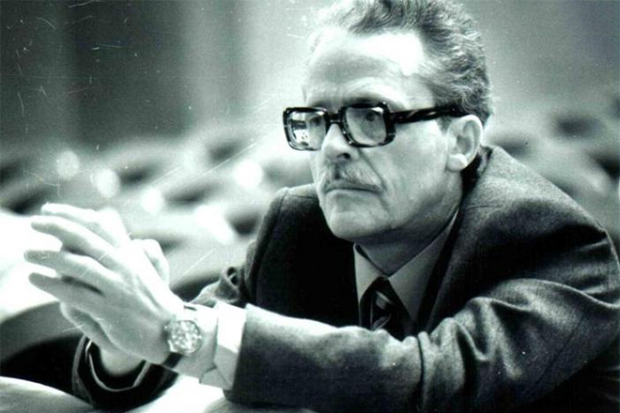
16 марта 1943 года во время воздушного десанта под Вязьмой Васильев попал на минную растяжку и с тяжелой контузией был доставлен в госпиталь. После контузии Борис Львович оставил действующую армию. Осенью 1943 года он поступил в Военную академию бронетанковых и механизированных войск имени Сталина, окончив ее в 1948 году, работал по специальности – инженером-испытателем боевых машин на Урале. В 1952 году вступил в КПСС.
Все эти годы литература и писательство манили со страшной силой. Война дала множество эпических картин и героических персонажей, которые так и просились на страницы романов. В 1954 году Борис Васильев решился: он уволился из армии в звании инженер-капитана и сделал окончательный выбор в пользу профессиональной литературной деятельности.

Slide 5
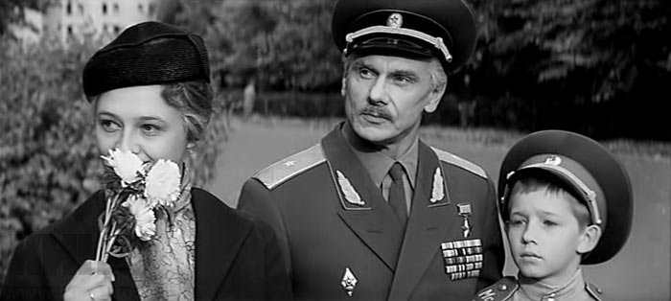
Литературный путь
Литературным дебютом и началом творческой биографии Бориса Васильева стала пьеса «Танкисты», вышедшая в 1954 году и посвящённая смене поколений в армии послевоенной страны. Но спектакль, получивший название «Офицер», после двух пробных постановок в Театре Советской Армии в декабре 1955 года был запрещен Главным политуправлением Советской Армии.
Премьера кинокартины в СССР 26 июля 1971 года
Кадры из фильма и афиша

Slide 6
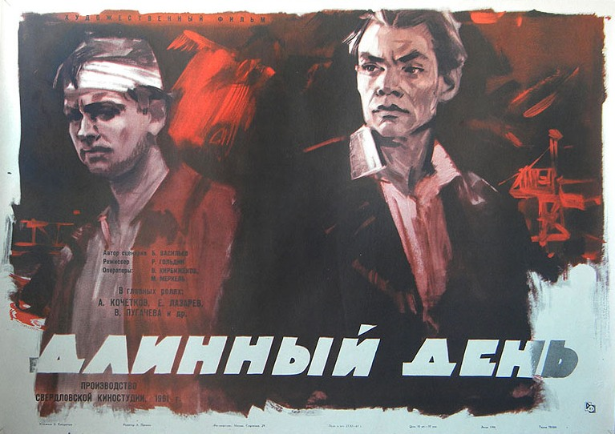
После этой неудачи Васильев продолжает заниматься драматургией, пробует свои силы как сценарист. Здесь его работа дала щедрые всходы: по сценариям Бориса Васильева были поставлены художественные фильмы «Очередной рейс» и «Длинный день».

Slide 7
Потом снова неудача. Первое прозаическое произведение Васильева «Иванов катер» как и пьесу «Танкисты» ждала непростая судьба. В 1967 году повесть была принята Твардовским к публикации в «Новом мире», но произведение увидело свет лишь в 1970 году.

Slide 8
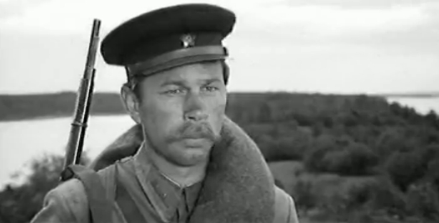
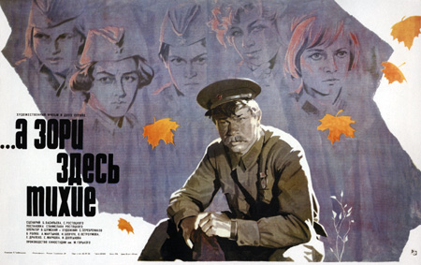
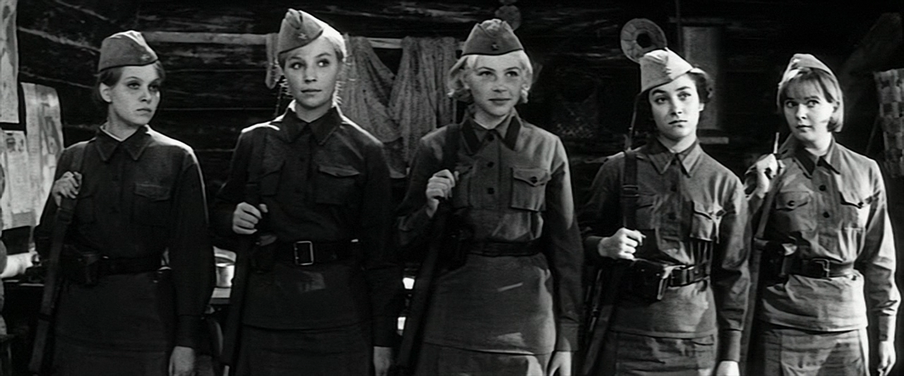
Кадры из фильма и афиша
Что такое настоящая слава, Борис Васильев узнал в 1968 году, когда в популярном журнале «Юность» вышла его знаменитая повесть «А зори здесь тихие…». С этого года начинается долгое и успешное сотрудничество писателя с журналом «Юность». На его страницах впервые увидели свет лучшие произведения Бориса Васильева.
Всего через год повесть «А зори здесь тихие…» была поставлена на сцене театра на Таганке и стала одной из самых известных постановок 1970-х годов.
А в 1972 году повесть была успешно экранизирована
Станиславом Ростоцким.

Slide 9
Обложки книг и афиша
К теме войны Борис Васильев обращается в большинстве своих произведений. Повести «В списках не значился», «Завтра была война», рассказы «Ветеран», «Великолепная шестёрка», «Вы чьё, старичьё?», «Неопалимая купина» - это все Великая Отечественная война. Все названные произведения экранизированы, некоторые по несколько раз.
Но и послевоенная действительность давала Борису Львовичу поводы для размышлений. Знаменитая повесть «Не стреляйте в белых лебедей» поднимает сложные нравственные проблемы.

Slide 10
Исторические и семейные романы
Еще одна грань творчества Васильева – исторические романы. В последние годы из-под пера Бориса Львовича вышел целый ряд романов на тему ранней истории Руси: «Александр Невский», «Князь Святослав», «Владимир Красное Солнышко», «Владимир Мономах».
Проблемы «смутного времени» – центральные в исторических романах Васильева "Вещий Олег" (1996) и "Князь Ярослав и его сыновья" (1997).
История русской интеллигенции, переплетенная с историей России, нашла свое художественное воплощение в романе "Были и небыли", повествующем об истории рода Алексеевых (в романе и в других книгах - Олексиных), об участии двух прадедов автора в русско-турецкой войне. Избрав жанр семейного романа, наиболее полно отвечающего его замыслам, Васильев отслеживает на примере семьи зарождение русской интеллигенции, пытается определить ее сущность.

Slide 11
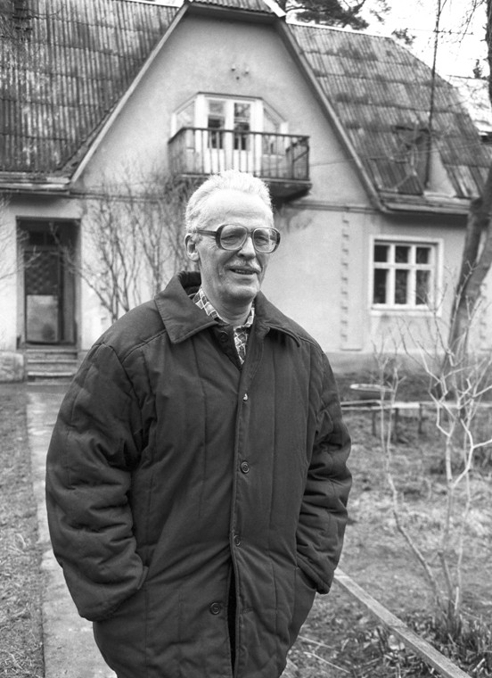
Один из последних его романов – «Отрицание отрицания» – вошел в десятку самых покупаемых книг 2005 года. В нем, начиная с революции 1917 года и вплоть до Великой Отечественной войны, показана жизнь мелкопоместных дворян Вересковских: трагическая судьба этой семьи – судьба самой России.
Из-под пера писателя вышло множество публицистических произведений, тематически охватывающих самые разные стороны нашей жизни.

Slide 12
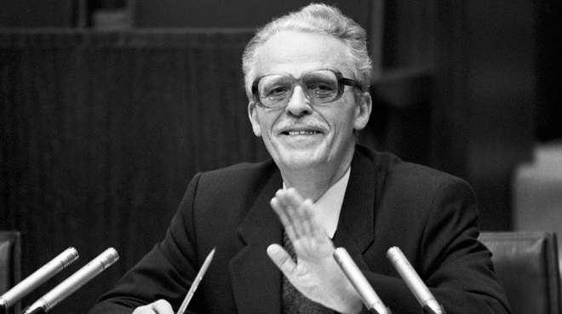
Награды
Борис Васильев – лауреат Государственной премии СССР 1975 года. С началом перестройки занялся общественной деятельностью, был депутатом первого съезда народных депутатов. Являлся членом Комиссии по правам человека при Президенте РФ. В 1997 году удостоен премии имени Сахарова «За гражданское мужество», награжден орденом Дружбы народов, золотой медалью имени Довженко, лауреат премии имени Константина Симонова и премии «Ника» «За честь и достоинство». В 2004 году награжден орденом «За заслуги перед Отечеством» 2-й степени.

Slide 13
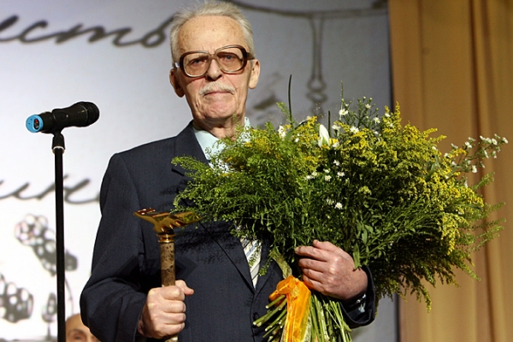
Борис Львович освоил компьютер в 72 года и до восьмидесяти пяти лет трудился над текстами ежедневно по три-четыре часа. Потомок древнего дворянского рода, сын офицера царской армии, не покинувшего Россию и хлебнувшего сполна горечи «без вины виноватого» уже в Красной Армии, он оставался задорным и весёлым человеком, хорошо понимающим толк в профессии «Родину защищать». И на войне, и в мирное время. Его «А зори здесь тихие», «Не стреляйте белых лебедей», «В списках не значился», «Завтра была война» и десятки других повестей и романов становились подлинным событием советской и российской литературы. Фильмы по его сценариям и повестям остаются примерами силы человеческого духа.

Slide 14
Повесть «Жила-была Клавочка»
Название произведения говорит нам о том, что действия и события в книге будут происходить с персонажем по имени Клава. Слова «Жила-была» наводят на мысли о сказке (поскольку так начинаются многие сказки).Сказка-повествовательное, обычно народно-поэтическое произведение о вымышленных лицах и событиях, преимущ. с участием волшебных, фантастических сил; выдумка, неправда, ложь. Поэтому название произведения создает ощущение чего-то доброго, светлого, волшебного, с хорошим концом(произойдёт чудо или волшебство).
Звучат темы: жизни человека(в данном произведении-в период СССР), в т.ч любви, семейного счастья, одиночества, коллектива, честности, нравственности, веры.
Идея: показать духовную чистоту в непростых жизненных обстоятельствах простой девушки

Slide 15
Персонажи (в коммунальной квартире)
-Клава Сомова: небольшого росточка, полненькая, большие зеленоватые глаза, короткие волосы, толстенькие, как подставочки, ножки, мила, незаметна и всегда почему-то с «чуть растерянными движениями», выделить ее из московской толпы было совсем не просто. Имя её казалось ей старушечьим, и, знакомясь, что случалось, правда, крайне редко, Клава представлялась Адой(это звучало красиво, коротко и немножко даже таинственно), а потом забывала откликаться. Она искренне рвалась исполнять любые распоряжения, с удовольствием бегала на субботники, ездила на овощную базу или в колхоз. Она всегда трудилась на совесть и не могла по-иному трудиться, потому что мама говорила ей: «Если надо, Клавочка, то тут уж и через „не могу“ все равно надо, ничего не поделаешь».
-Липатия Аркадьевна(Евлампия Авдеевна): рассказывала длинные истории о длинных романах, но увы –выдуманных; необычная, со «сказочной» фантазией, жила в каком-то своём мире.
-Томка: истасканная, заштукатуренная, как общежитие. Свои романы она не сочиняла, а раскручивала здесь же, в их коммунальной квартире на трех одиночек.

Slide 16
Персонажи на работе Клавочки
-Людмила Павловна-суровая, можно сказать, даже грозная начальница. Все чуточку побаивались её(естественно, про себя) и не потому, что «была начальница безулыбчивой, как стихия, а потому, что точно знала, как надо поступать, как надо говорить и как следует реагировать, и не было — да и быть не могло! — ни одного вопроса, на который у Людмилы Павловны тотчас не сыскался бы ответ».
-Галина Сергеевна- заместительница, прекрасный специалсит, разумная женщина.Из тех, кого уважительно называли по имени и отчеству. Одна «независимая держава» — как выразилась Наташа Разведенная. К ней относились по-особенному, да и сама она была особенная. Людмила Павловна всегда ставила ее в пример остальным, хвалила со всех трибун, но — разве от девочек скроешь? — завидовала. Галина Сергеевна родила девочку, защитила диплом, устроилась на хорошую работу, была у них машина, чтоб «как у людей». Копили, отказывая себе во многом, но девочка оказалась болезненной, и деньги шли на врачей и санатории. Муж тихо пилил, а Галина Сергеевна, постоянно ощущая на своих плечах непомерную тяжесть благодарности, вечерами плакала, днем завинчивая нервы до последнего витка.
-Вероника Прокофьевна-старший инженер; «брошенная»; поначалу изображала из себя нечто очень прогрессивное, но «с уходом мужа потускнела, как нечищеный самовар».

Slide 17
Девочки
-Оля-мать-одиночка (ее все в отделе «мапой» звали: «мама плюс папа равняется мапа», — как Лена однажды выразилась); переодически влюблялась.
-Катя-счастливая, замужем, с малышом, с двумя бабками, почему и училась в институте на вечернем отделении
-Таня-вот-вот счастливая: с влюбленным женихом, папой да мамой и третьим курсом того же вечернего
-Наташа: её уважали все девочки, кроме разве Ирочки, которая во всем мире уважала только саму себя за целых два таланта: очень красивые ноги и очень красивые грудки. Наташа была самостоятельной — если не державой, то герцогством. Выйдя замуж по безумной любви, она уже через три месяца застала мужа с незнакомой девицей в ситуации, исключающей разночтения, собрала чемодан и тут же ушла к подруге. Муж прибежал через час, плакал, убивался, становился на колени, всю ночь просидел под дверью. Наташа осталась непреклонной и через положенный срок добавила к своему имени горькое, но весьма современное прозвище. Бывший муж отпал, любовь зарубцевалась; Наташа Разведенная уверовала в принципиальность и старалась всегда поступать в соответствии со своей верой. Наташа считала, что все у нее позади. Любовь и трепет, семейный очаг и дети, гармония души и неисчислимые хлопоты — словом, все то, что нормальная женщина называет счастьем. «Топи или утонешь сам» «у нас и темперамент, и авторитет, и ноги длинные, и волосы погуще. Важно предложить не только себя — кто в наши-то дни без московских метров всерьез влюбится! — важны метры. Метры, метры, метры…»
-Лена
-Ира

Slide 18
«Ну, а остальные — «ждущие», где окажутся: в брошенных, разведенных или «мапочках», как та же Ленка шутила. Шутить шутила, но сама не ждала: гуляла громко, звонко, отчаянно, «ночи напролет и дни навылет». Никаких тайн она не признавала, говорить ей что-либо секретное было невозможно, но зато и над своей жизнью покрывало не опускала. Очередным своим «мальчикам» приказывала за нею на работу заходить и обязательно представляла всему коллективу. Она знала цену бабским пересудам и водила своих очередников, чтобы позлить родной отдел. Когда удавалось, смеялась, весело закидывая голову: зубки были ровненькими, беленькими, всегда ждуще влажненькими. Она очень хотела, чтобы Ирка сдохла от зависти, но молчаливая, вся из себя такая загадочная Ирочка только улыбалась».
За Ирой «никогда никто не заходил, но все отлично знали, что если уж перед обедом солидный мужской голос попросит к телефону Иру, то после работы за ближайшим углом ее будет ждать темно-вишневый «жигуль», и Ирочка полетит к нему, асфальта туфельками не касаясь. А на следующий день у нее непременно появится картинная вялость, таинственные намеки на сквозняк в ресторане, и вся она будет особенно дерзко источать волнующий аромат французских духов, маленький флакончик которых стоил половину зарплаты. Таких духов не было ни у кого из знакомых, и Клава считала, что их выпускают только для киноартисток».
Лена и Ирочка были самыми знаменитыми девочками: у остальных все было обычным. Они «жили забубенной, пугающей, грешной, но звонкой и необыкновенной жизнью».

Slide 19
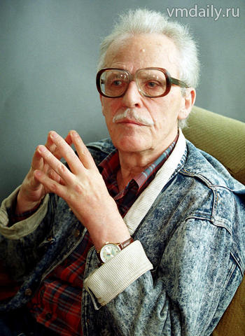
Другие персонажи
-Слесарь и его приятель
-Милиционер Сергей
-Пассажиры в вагоне поезда
-Бабка Марковна, 11 приёмных детей, в т.ч. покойная мать Клавочки Маня (гордая она была и самостоятельная), их дети.
-Девушка Лена; четыре преступника и др.
Композиция классическая, построена по принципу «завязка-развитие-кульминация-развязка»

